Slide 1
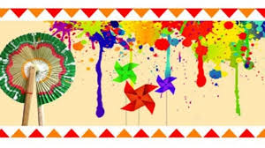
আজকের পাঠে সবাইকে স্বাগতম

Slide 2
পরিচিতি
শ্রেণি : তৃতীয়
বিষয় : বাংলাদেশ ও বিশ্বপরিচয়
পাঠ : আমাদের ইতিহাস ও সংস্কৃতি
বিশেষ পাঠ : নববর্ষ ও অন্যান্য উৎসব
সময়ঃ 35 মিনিট
তারিখঃ 03/03/2020ইং
মোঃ মতিয়ার রহমান
সহকারী শিক্ষক
বাঘাডাঙ্গা সরকারি প্রাথমিক বিদ্যালয়
দামুড়হুদা,চুয়াডাঙ্গা।

Slide 3
শিখনফল
১৫.৪.১ দেশের সামাজিক উৎসবগুলো বলতে পারবে (বাংলা নববর্ষ, পৌষ মেলা, নবান্ন উৎসব ইত্যাদি )।

Slide 4
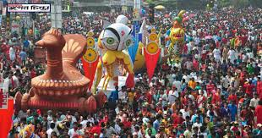
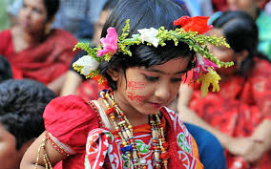
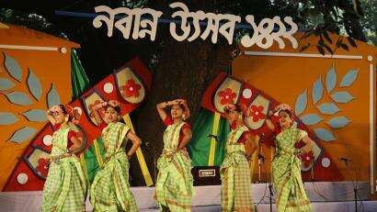
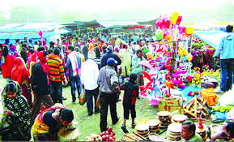
ছবিগুলো মনোযোগ দিয়ে দেখ
আমরা এই ধরনের উৎসব কখন উদযাপন করে থাকি?
এবার বলতো ছবিগুলোতে কী কী দেখলে ?
আমাদের আজকের পাঠের বিষয় কী হতে পারে?

Slide 5
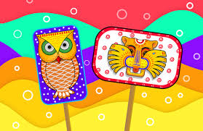
আজকের পাঠ
নববর্ষ ও অন্যান্য উৎসব

Slide 6
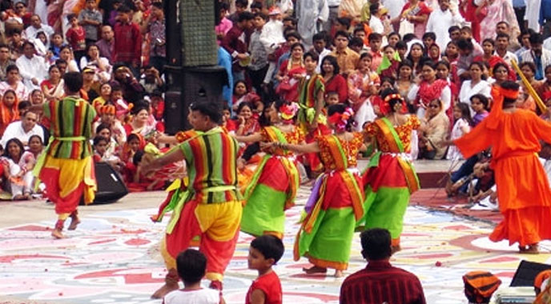
বাংলা নববর্ষের প্রথম দিন পহেলা বৈশাখ, ১৪ই এপ্রিল।
পহেলা বৈশাখ, ১৪ই এপ্রিল
নাচের অনুষ্ঠান
পহেলা বৈশাখের উৎসব
পহেলা বৈশাখ বাঙ্গালিদের প্রধান সামাজিক উৎসব।

Slide 7
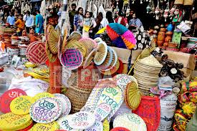
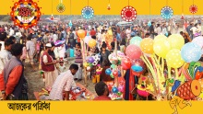
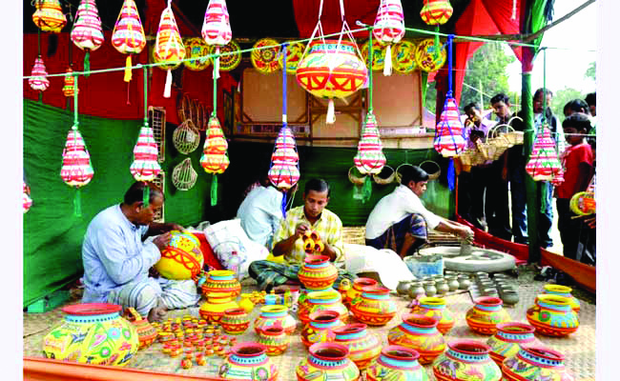
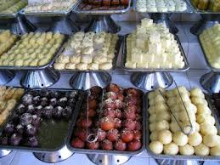
তোমরা কি জানো এগুলো সাধারনত কোথায় পাওয়া যায়?
বাঁশ ও বেতের তৈরি জিনিস
মাটির তৈরি জিনিস
মিষ্টি
এসব জিনিস বৈশাখী মেলায় পাওয়া যায়।

Slide 8
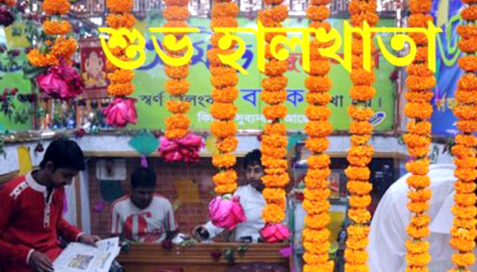
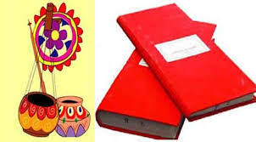
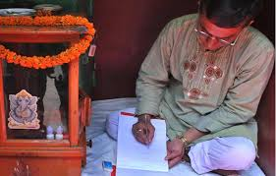
হালখাতা
পহেলা বৈশাখে ব্যবসায়ীরা নতুন খাতায় নতুন বছরের হিসাব লিখতে শুরু করেন । একে হালখাতা বলে।
ব্যবসায়ীরা এইদিনে ক্রেতাদের মিষ্টি দিয়ে আপ্যায়ন করে থাকেন।

Slide 9
একক কাজ
বাঙ্গালিদের প্রধান সামাজিক উৎসবের নাম লেখ।

Slide 10
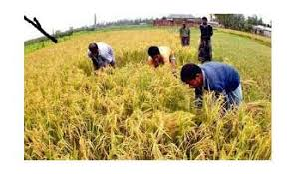
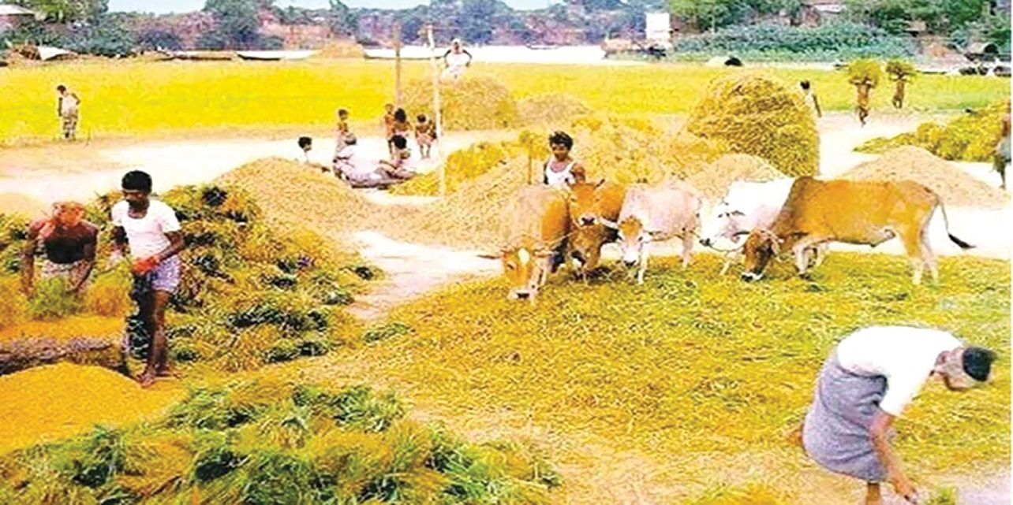
ফসল মাড়াই চলছে
ফসল কাটার দৃশ্য
নবান্ন হলো গ্রাম বাংলার নতুন ধান ঘরে তোলার উৎসব।
বাংলা অগ্রহায়ন মাসে আমন ধান কেটে ঘরে তোলা হয়।

Slide 11
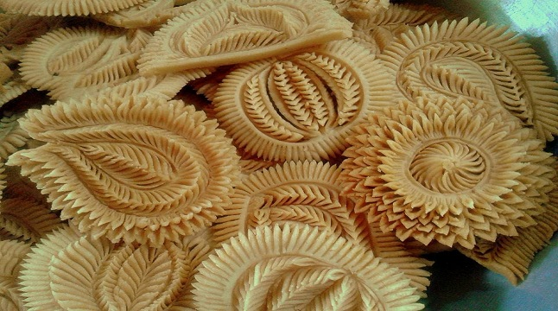
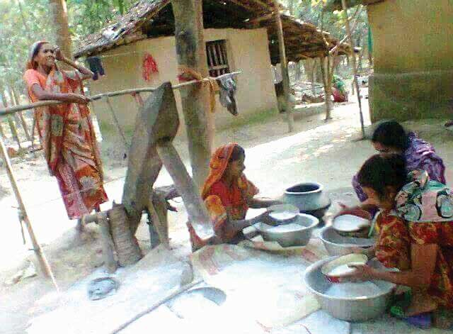
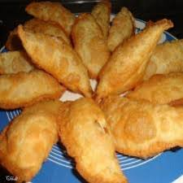
নকশী পিঠা
ঢেঁকিতে চালের গুঁড়ো তৈরি করছে
ঘরে ঘরে নতুন ধানের চাল দিয়ে নানা রকম পিঠা ও খাবার তৈরি করা হয়।
পুলি পিঠা

Slide 12
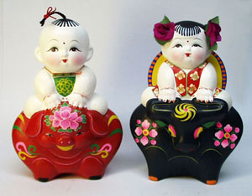
জোড়ায়কাজ
নবান্ন কী? নবান্ন উৎসব তুমি কিভাবে উদযাপন করবে দুইটি বাক্যে লেখ।

Slide 13
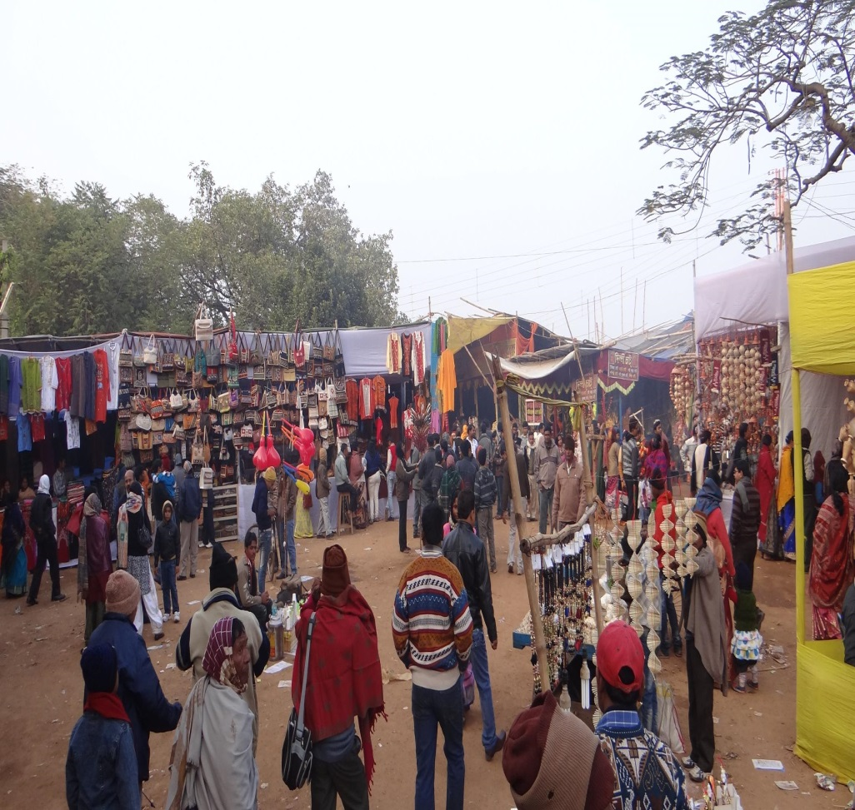
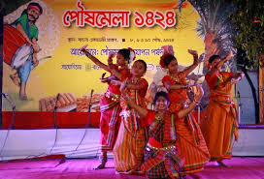
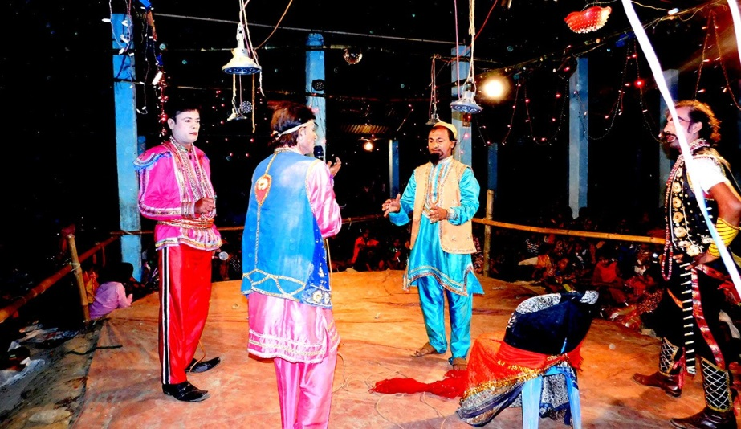
নাচ
যাত্রাপালা
পৌষমেলা
বাংলা পৌষ মাসে এ উৎসবের আয়োজন করা হয় ।
এছাড়াও থাকে গান, নাচ ও যাত্রা পালার আসর ।
পৌষ মেলা গ্রাম বাংলার আরও একটি সামাজিক উৎসব।

Slide 14
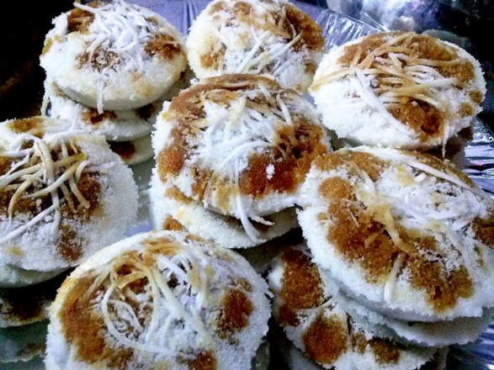
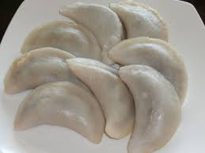
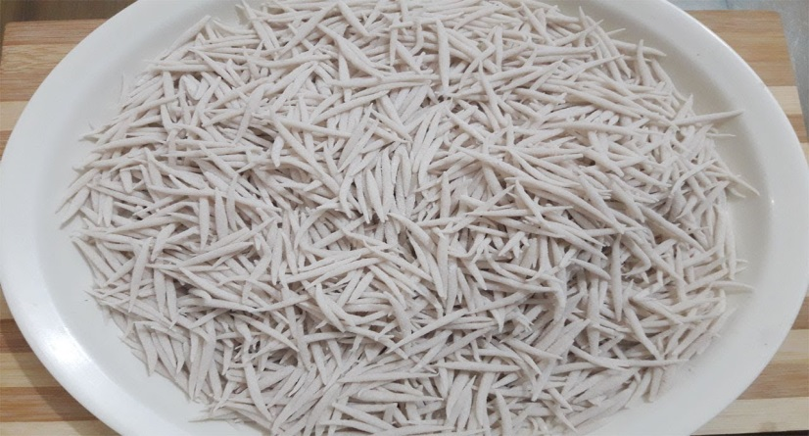
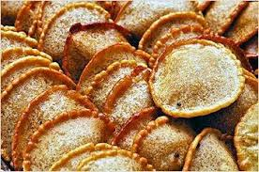
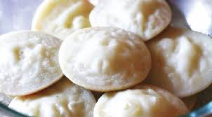
ভাপা পিঠা
ভাপা পুলি
সেমাই পিঠা
পাকান পিঠা
চিতই পিঠা
গ্রামের ঘরে ঘরে চলে পিঠা বানানোর উৎসব ।
পৌষমেলায় নানা রকম পিঠা ও খাবার পাওয়া যায় ।

Slide 15
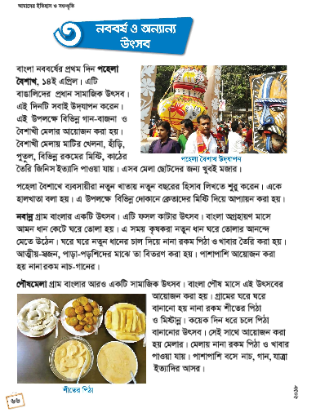
তোমার বাংলাদেশ ও বিশ্বপরিচয় বইয়ের ৬৬ নং পৃষ্ঠা বের কর

Slide 16
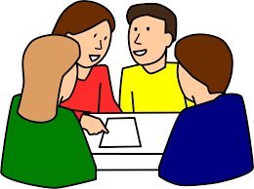
দলীয় কাজ
তিনটি দলে ভাগ হয়ে যাও
প্রত্যেক দল এক এক করে বল সামাজিক উৎসবগুলো কীভাবে উদযাপন করা যায় ।

Slide 17
যাচাই করি
তোমার প্রিয় সামাজিক উৎসব কোনটি ও কেন ?
শীতে কোন পিঠা খেতে ভাল লাগে ?
পহেলা বৈশাখে মেলায় কখনো গিয়েছ? সেখানে কী কী হয় ?

Slide 18
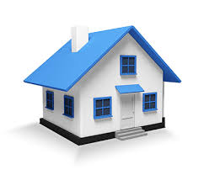
বাড়ির কাজ
কীভাবে তোমার বিদ্যালয়ে পহেলা বৈশাখ উদযাপন করা যায়? এ বিষয়ে একটি পরিকল্পনা তৈরি করে আনবে।

Slide 19
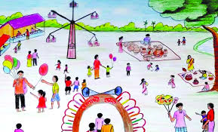
সবাইকে ধন্যবাদ

